Slide 1
BÀI 7
BẢO QUẢN
ĐỒ DÙNG CÁ NHÂN

Slide 2
Thứ năm ngày 13 tháng 1 năm 2022
Đạo đức
Bài 7: Bảo quản đồ dùng cá nhân

Slide 3
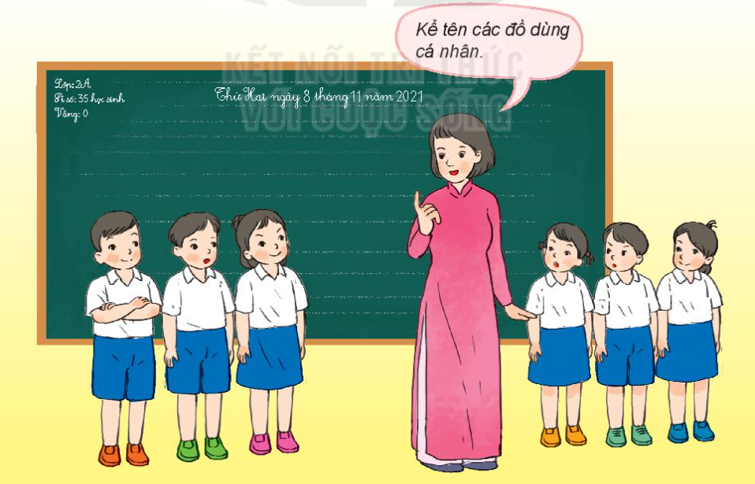
KHỞI ĐỘNG
Em cùng các bạn chơi trò “Ai nhanh hơn”
Kể tên các đồ dùng cá nhân.

Slide 4
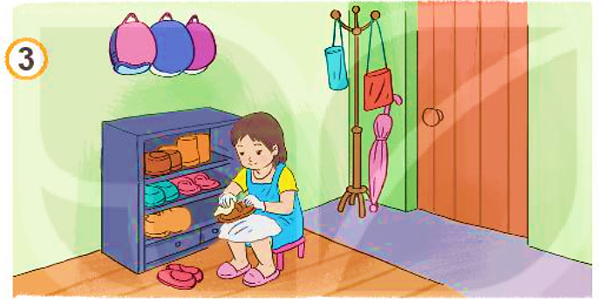
KHÁM PHÁ
1
Quan sát tranh và trả lời câu hỏi:
- Các bạn trong tranh đã làm gì để bảo quản đồ dùng cá nhân?
Bạn nhỏ cất gọn sách vở vào cặp sách.
Bạn nhỏ cất gọn đồ chơi vào ngăn tủ.
Bạn nhỏ lau sạch giày dép rồi cất vào kệ để giày dép.
- Em hãy kể thêm những việc cần làm để bảo quản đồ dùng cá nhân.

Slide 5
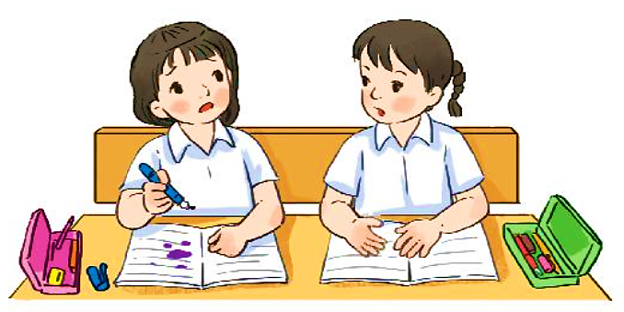
2
Đọc tình huống và trả lời câu hỏi:
KHÁM PHÁ
Mỗi lần viết bài xong, Linh đều đóng nắp bút cẩn thận và để vào hộp. Mai thường không làm thế nên mỗi khi bút rơi, ngòi hay bị hỏng.
- Điều gì đã xảy ra khi Mai không biết bảo quản bút?
→ Mỗi khi Mai làm rơi bút thì ngòi hay bị hỏng.
- Theo em, việc bảo quản đồ dùng cá nhân có ích lợi gì?
Bảo quản đồ dùng cá nhân giúp đồ dùng cá nhân luôn sạch sẽ, bền đẹp, sử dụng bền lâu; tiết kiệm công sức cho bố mẹ, người thân; rèn luyện tính ngăn nắp, gọn gàng và ý thức trách nhiệm trong việc bảo quản và sử dụng đồ dùng cá nhân.

Slide 6
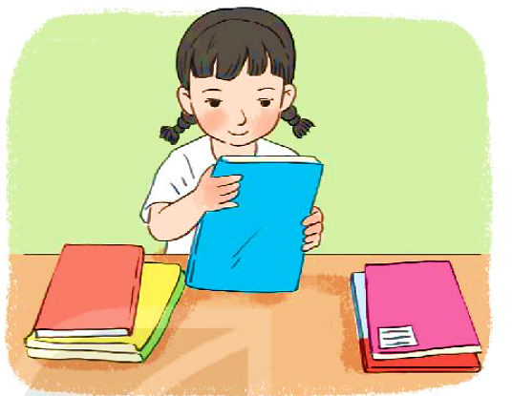
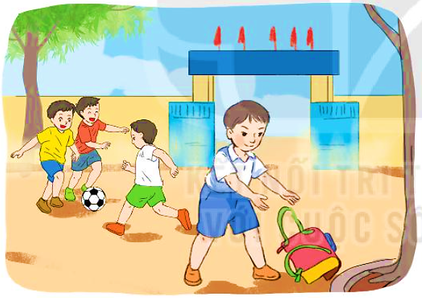
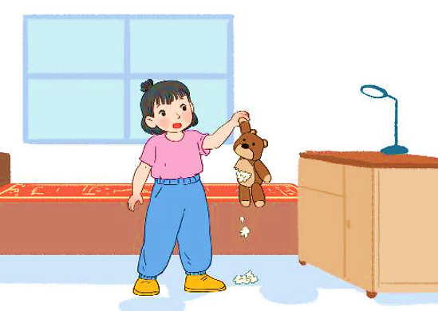
1
Em đồng tình hoặc không đồng tình với việc làm của bạn nào? Vì sao?
LUYỆN TẬP
1
Lan bọc sách, vở cẩn thận.
2
Để kịp đá bóng cùng bạn, Bình vội quẳng ngay cặp sách dưới sân trường.
3
Hoa hay làm hỏng đồ chơi.

Slide 7
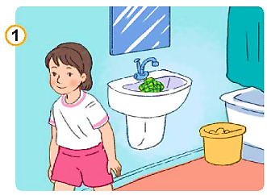
2
Đưa ra lời khuyên cho bạn
LUYỆN TẬP
Cậu nên giặt sạch khăn, vắt khô và phơi ngay ngắn trên móc phơi để khăn mặt luôn sạch sẽ, thơm tho và không bị ẩm mốc nhé!
Lan thường vo tròn khăn mỗi khi rửa mặt xong.

Slide 8
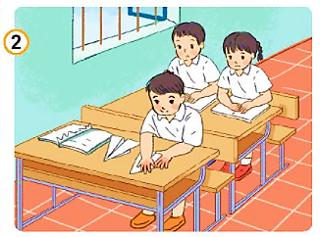
2
Đưa ra lời khuyên cho bạn
LUYỆN TẬP
Sách vở cần được giữ gìn sạch, đẹp, cậy không nên xé sách, vở nhé vì sẽ làm hỏng sách, vở đấy!
Tuấn xé vở để gấp máy bay.

Slide 9
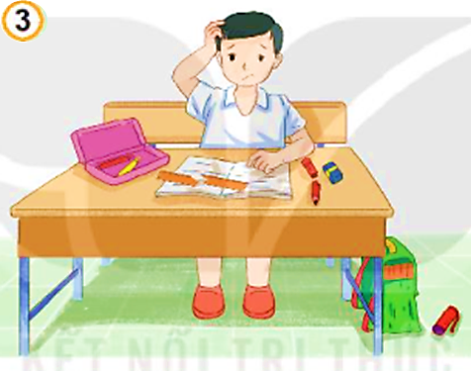
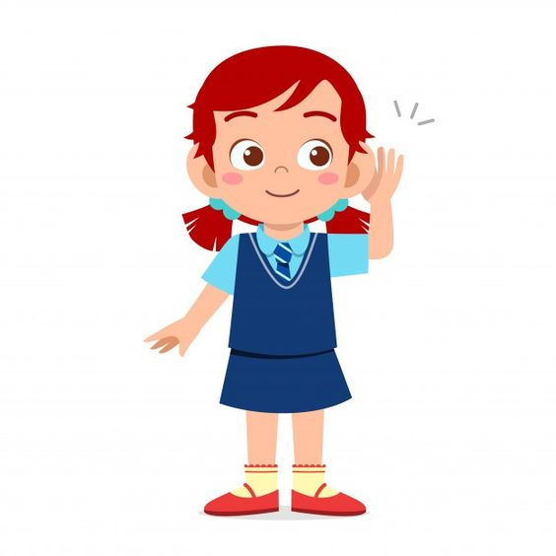
2
Đưa ra lời khuyên cho bạn
LUYỆN TẬP
Cậu nên để đồ dùng học tập ngay ngắn, đúng vị trí sau mỗi lần sử dụng sẽ tránh bị rơi đồ và thất lạc đồ Mạnh nhé!
Mạnh hay làm rơi bút và thước.

Slide 10
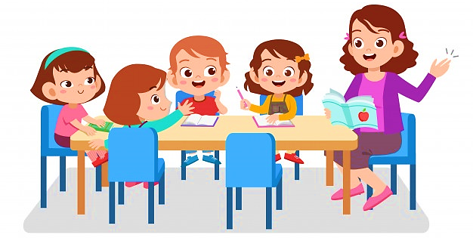
Kể về những đồ dùng cá nhân của em và cách em bảo quản chúng.
Em cùng các bạn thực hiện việc bảo quản đồ dùng cá nhân.
Nhắc nhở bạn bè, người thân bảo quản đồ dùng cá nhân.
VẬN DỤNG

